Slide 1
Learn Like a GEM
Subject: (URDU)
Yr-10
Theme 3: what school is like
Date: 6th May-2026

Slide 2

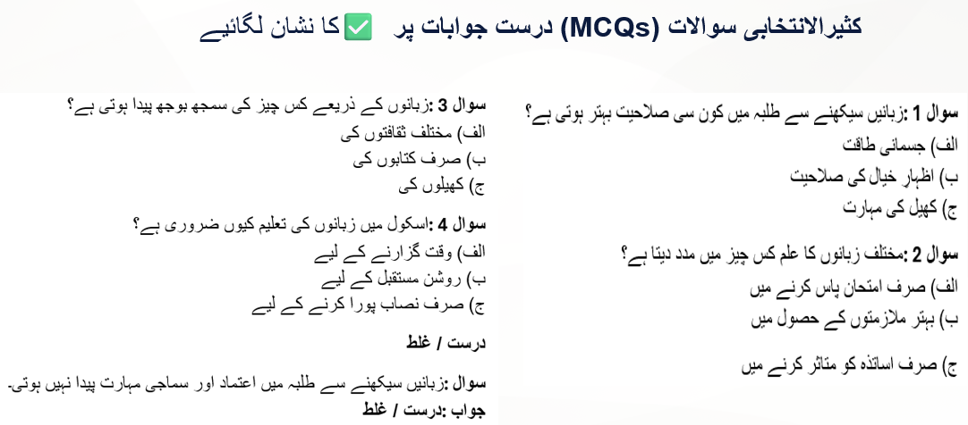


Slide 3
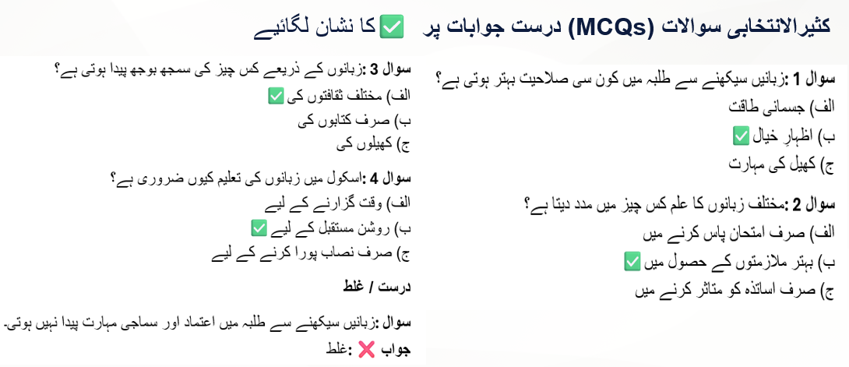

Slide 4
موضوع کی مناسبت سے مؤثر انداز
میں اپنے خیالات کااظہار کر نا
مختلف زبانیں/اردو سیکھنےکی اہمیت سے واقف ہوں گے
موضوع سے متعلق معیاری الفاظ کا درست استعمال
ذاتی رائے دلیل کے ساتھ
مکمل جملوں میں درست جواب
متعلقہ معلومات شامل ہوں

Slide 5
مختلف زبانوں کو سیکھنےکی اہمیت کو بیان کر سکیں گے
اہم نکات
مفہوم کو سمجھنا:
سادہ اور واضح زبان:
اصل خیال پر توجہ:
ترتیب اور روانی:
قواعد اور ہجے کی درستگی:
6 ضرورت پڑنے پر مثال،دلائل یا وضاحت شامل کریں۔

Slide 6

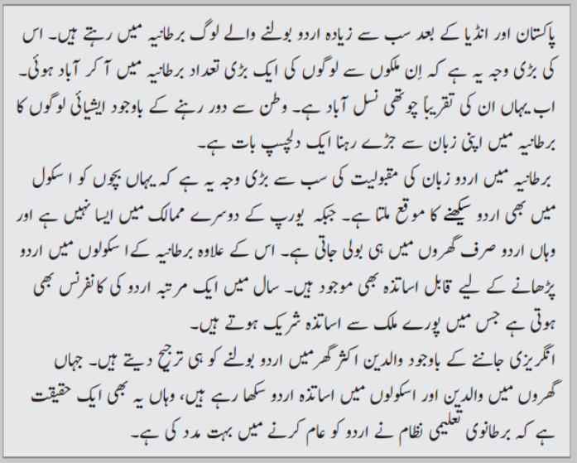
Workbook Page no.133

Slide 7
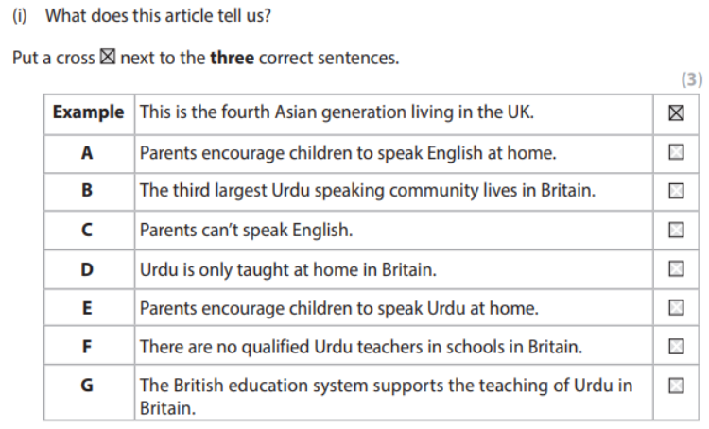
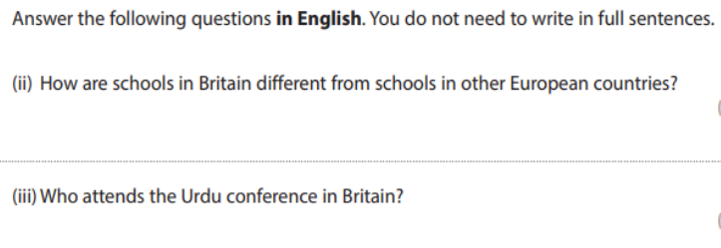

Slide 8

( AI can be used to complete the task)
GROUP-3 🎯 Higher Order Thinking (اعلیٰ سطح کی سوچ) | GROUP-2 🎯 Developing Understanding (تفصیلی فہم) | ؟GROUP-1 🎯 Basic Understanding (ابتدائی فہم)
آپ کے خیال میں اردو زبان کی مقبولیت میں کمی کی بنیادی وجوہات کیا ہیں، اور اس رجحان کو بدلنے کے لیے کیا عملی اقدامات کیے جا سکتے ہیں؟ | آپ کے خیال میں اردو زبان کی مقبولیت میں کمی کی بنیادی وجوہات کیا ہیں، اور اس رجحان کو بدلنے کے لیے کیا عملی اقدامات کیے جا سکتے ہیں؟ | آپ کے خیال میں اردو زبان کی مقبولیت میں کمی کی بنیادی وجوہات کیا ہیں، اور اس رجحان کو بدلنے کے لیے کیا عملی اقدامات کیے جا سکتے ہیں؟
1 What do you think are the main reasons for the decline in the popularity of the Urdu language, and what practical steps can be taken to reverse this trend?
کامیابی کے معیار:Success Criteria موضوع سے متعلق معیاری الفاظ کا درست استعمال ذاتی رائے دلیل کے ساتھ | کامیابی کے معیار:Success Criteria مکمل جملوں میں درست جواب اہم معلومات شامل ہوں | کامیابی کے معیار:Success Criteria درست الفاظ کا استعمال کریں متعلقہ معلومات شامل ہوں

Slide 9
اردو زبان کی مقبولیت میں کمی کی بڑی وجہ انگریزی زبان کو زیادہ اہمیت دینا ہے، کیونکہ انگریزی کو تعلیم، نوکری اور سماجی حیثیت سے جوڑا جاتا ہے۔ اس کے علاوہ والدین اپنے بچوں کو اردو کے بجائے انگریزی سکولوں میں بھیجنا ترجیح دیتے ہیں، جس سے اردو کا استعمال کم ہو جاتا ہے۔
اس رجحان کو بدلنے کے لیے ضروری ہے کہ اردو کو تعلیمی نظام میں زیادہ اہمیت دی جائے، سرکاری سطح پر اس کی حوصلہ افزائی کی جائے، اور میڈیا، ادب اور روزمرہ زندگی میں اس کے استعمال کو فروغ دیا جائے

Slide 10
موضوع سے متعلق معیاری الفاظ کا درست استعمال
ذاتی رائے دلیل کے ساتھ
مکمل جملوں میں درست جواب
متعلقہ معلومات شامل ہوں

Slide 11



آپ کے خیال میں اردو زبان سیکھنے کی کیا اہمیت ہے؟

Slide 12
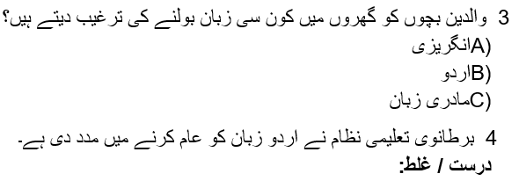
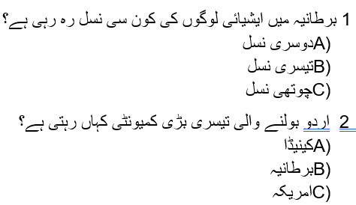

Slide 13
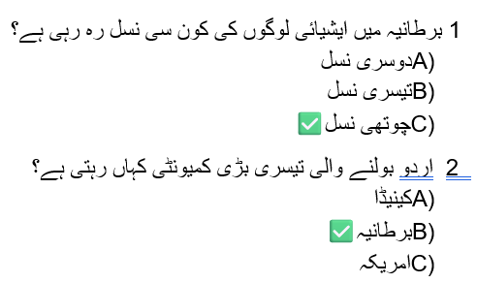
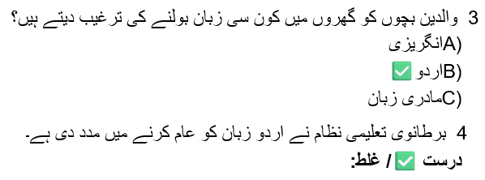

Slide 14


کوئی دو فوائد لکھیۓ
Notes:
1. Create targeted questions – Design no more than 1-3 brief and focused questions/prompts that assess the lesson’s core knowledge or skills
2. Distribute at the end – Share the exit tickets at the end of the lesson, ensuring everyone completes them
3. Collect and review – Gather responses and quickly analyse responses to gauge overall understanding and individual student needs
4. Provide feedback – Use the exit ticket data to give immediate feedback
5. Plan next steps – Adapt future lessons based on patterns or misconceptions identified through the exit tickets

Slide 15
Thank you

